Slide 1
七年級英文分享
要怎麼學好英文？

Slide 2
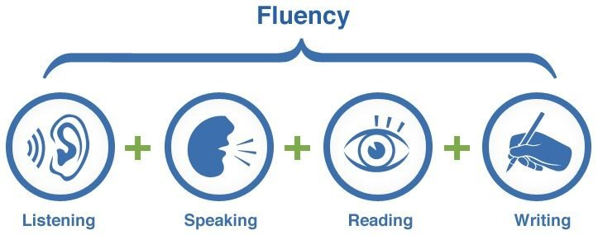
英語四大技能

Slide 3
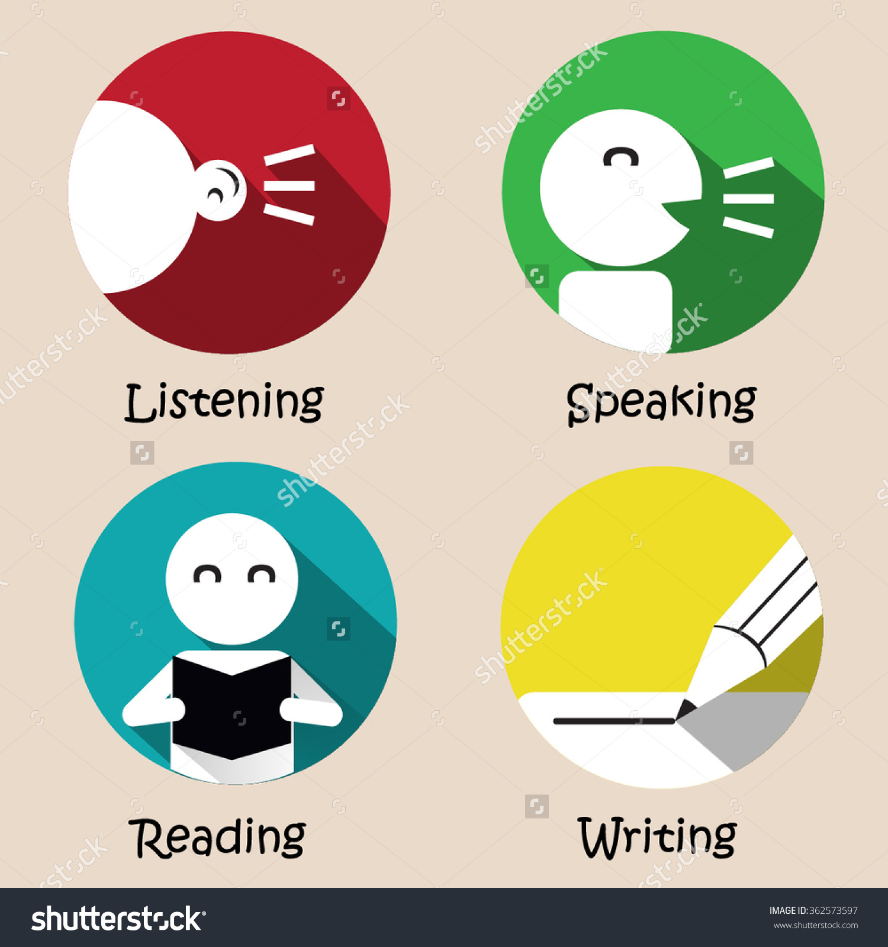

Slide 4
5個練英聽免費網站
1. Storynory：www.storynory.com/
2. 英國文化協會網站：http://learnenglish.britishcouncil.org/en/listen-and-watch
3. VoiceTube：https://tw.voicetube.com/
4. StoryCorps：http://storycorps.org/listen/
5. CoolEnglish : https://www.coolenglish.edu.tw/
酷英是師大做的免費網站，裡面的資源相當豐富，很推薦同學上網去練習。

Slide 5
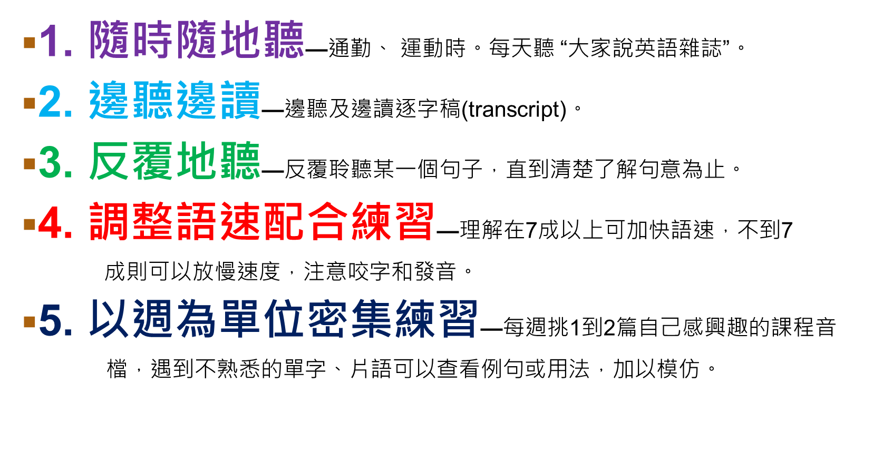
練習聽力的方法
1. 隨時隨地聽—通勤、 運動時。每天聽 “大家說英語雜誌”。
2. 邊聽邊讀—邊聽及邊讀逐字稿(transcript)。
3. 反覆地聽—反覆聆聽某一個句子$，$直到清楚了解句意為止。
4. 調整語速配合練習—理解在7成以上可加快語速$，$不到7
成則可以放慢速度$，$注意咬字和發音。
5. 以週為單位密集練習—每週挑1到2篇自己感興趣的課程音
檔，遇到不熟悉的單字、片語可以查看例句或用法$，$加以模仿。

Slide 7
練習口說的方法
一、背誦法 (成大電機系毛齊武教授)
--擷取一段大概兩分鐘背得滾瓜爛熟。
--最好是用「演講形式」的影片或文章來練習。
--確認背到的是正確的文法、完整的結構、優美的用詞。
二、影子法 (成大外文系陳昭芳教授)
--將耳朵透過耳機聽到的訊息立刻複述，如同鸚鵡模仿般地逐
字重複。
--針對影子法，「對話形式」的教材是最好的練習。
--做影子法時要把字幕關掉，讓耳朵保持最敏銳，嘴巴才能發
出最正確的音。

Slide 8
三、回音法 (台大外文系史嘉琳教授)
首先要找到適合模仿的音檔或影片。
先把整個音檔聽過幾遍來熟悉內容與聲音。
快速地閱讀文字檔一遍，再回頭仔細的讀一遍。
再回到音檔或影片。

Slide 9
三、回音法 (台大外文系史嘉琳教授)
停一下！還不要機械式地脫口而出地「跟著念」！在聽完後，耳邊會留有一個和原聲一模一樣的聲音在心裡迴蕩，這就是所謂的「回音」。仔細聽自己心裡的「回音」。
模仿自己心裡所聽到的回音。
一次再一次地重複以上每一個步驟。
練習時間十分鐘結束。

Slide 10
練習口說的方法
練習口說最重要的，就是持續！
這三個方法(背誦，影子，回音) 相輔相成，搭配使用更可以事半功倍。

Slide 12
How to Read
1. 選擇符合自己英文程度的閱讀書籍
2. 每天撥出時間(至少30分鐘)閱讀英文
3. 勤作筆記加深學習效果
4. 以英文句構來思考，不可以中文逐字解釋

Slide 13
大量閱讀EXTENSIVE READING
Learn from your interesting topics
從有興趣的主題學習
Read English version
閱讀英文版
Read different genre types
閱讀各種文類:新聞、雜誌，或小說等課
外讀物

Slide 14
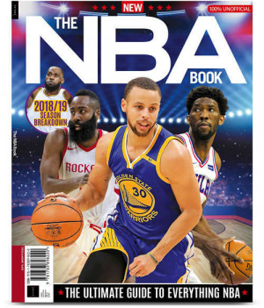


Slide 16
大量閱讀(extensive reading)
好的作文從「模仿」開始
養成每天閱讀的習慣是鍛鍊寫作能力最速成的方法，每天閱讀不同類型、主題的文章，多看英語雜誌，開拓自己的眼界。
閱讀時留意細節，如作者運用的句型結構、文法時態、字的選擇等，讀完整篇文章後，可以分析一下段落的構成、透過大量閱讀，分析母語人士的文章，你會發現自己的用字遣詞會越來越道地。

Slide 17
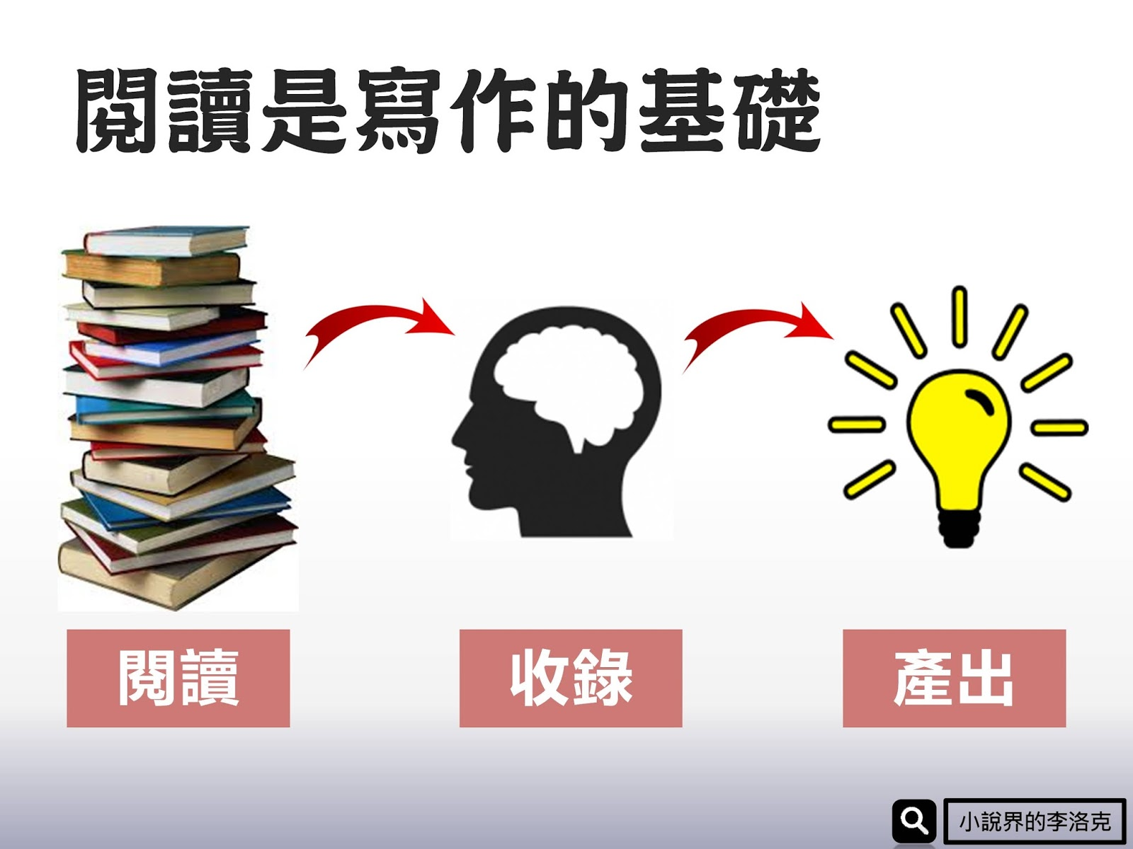
要有大量的input (輸入)
才會有output (輸出)
Notes:
大量閱讀，並從「模仿」開始

Slide 18
養成擬大綱(outline)的好習慣
1. Introduction (文章的開頭): 寫出文章的主旨
2. Body (文章的內文):
把各段主題句（topic sentence）大致列出來，再 稍微想一下需要幾個支持句 （supporting sentences）來輔助你的主題句, 使你的主題更加完整。
3. Conclusion (結論) :
只要不跳脫你的文章的主旨就好。

Slide 19
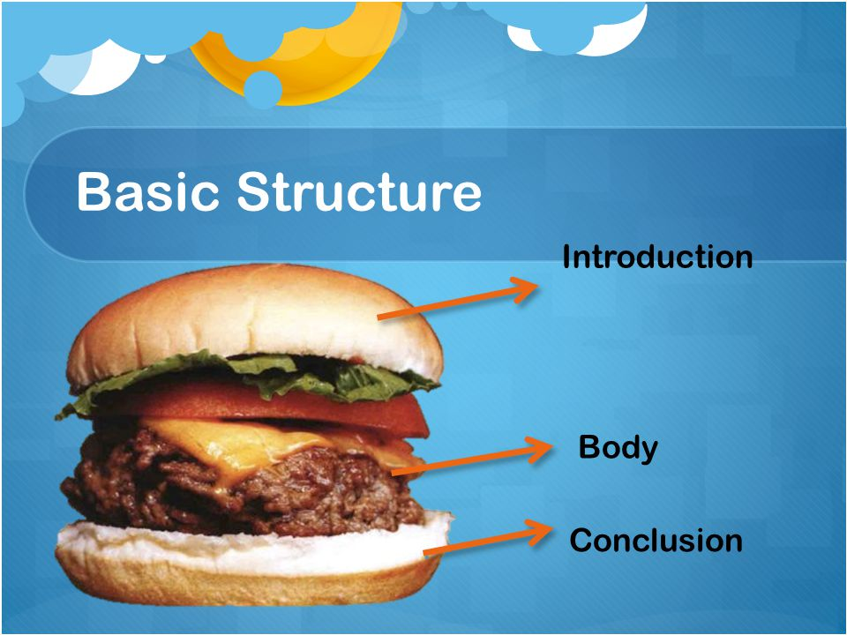
養成擬大綱(outline)的好習慣

Slide 20
練習英語寫日記(keep a diary in English)
初級寫作中, 訓練的重點在拼字, 句型的完整度及正確度。
初學者會的詞彙和句型有限，你可能只會現在簡單式，或是過去式，這些都沒關係，試著用最簡單的句型，練習記錄下今天發生的事情。你可以利用五個wh-加上how來衍伸靈感：what(是什麼)、when(何時)、who(誰)、why(為什麼)、where(在哪裡)、how(怎麼做)。

Slide 21

Six questions

Slide 22
練習用英語寫日記(keep a diary in English)
5W1H
who
what
when
how
where
why
Notes:
初級寫作中, 訓練的重點在拼字, 句型的完整度及正確度。
初學者會的詞彙和句型有限，你可能只會現在簡單式，或是上一次段考才剛剛學的過去式，這些都沒關係，試著用最簡單的句型，練習記錄下今天發生的事情。你可以利用五個wh-加上how來衍伸靈感：what(是什麼)、when(何時)、who(誰)、why(為什麼)、where(在哪裡)、how(怎麼做)。

Slide 23
練習英語寫日記(keep a diary in English)
以下舉個例子，寫一個今天做的事情：I went to Cijin Island in Kaohsiung.
然後自問自答以下這些問題：
1. What? （做了什麼）
I ate seafood, went to the lighthouse, and
watched the sunset.
2. When? （何時）
I went there on October 10.

Slide 24
練習英語寫日記(keep a diary in English)
3. Who? （誰）
I went there with my parents.
4. Why? （為什麼）
I took a trip.

Slide 25
練習英語寫日記(keep a diary in English)
5. Where? (在哪裡)
I went to Cijin Island.
6. How? （如何）
I had a good time.

Slide 26
練習英語寫日記(keep a diary in English)
之後把這些句子全部串在一起，加油添醋一下：
On October 10, my parents and I went to Cijin Island in
Kaohsiung to spend our holidays. I ate some seafood, went to
the lighthouse, and watched the sunset. The scenery there was
so beautiful. We had a good time. I like the trip very much. I
want to go there again.
這樣就完成一個簡單的英文日記了

Slide 27
練習英語寫日記(keep a diary in English)
無論在日記裡寫的內容有多簡單，都沒關係，儘管寫下來就對了～試著用英文紀錄事情，而日記能讓你描述自己的想法或是最近遇到的事、當下的心情或感覺是什麼，這樣也等於練習自己學過的單字和句型，動手寫才會知道學到的東西該怎麼運用。

Slide 28
學英文的秘訣
Practice makes perfect.
就是不斷的練習

